Slide 1

Der Early-Bird-Rewarder

Slide 2
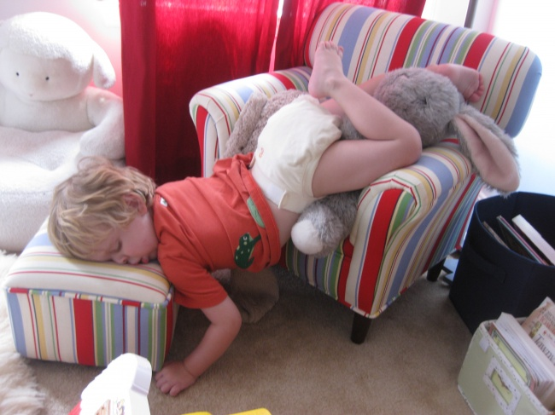
Die Kinder wollen morgens einfach nicht aufstehen?

Slide 3
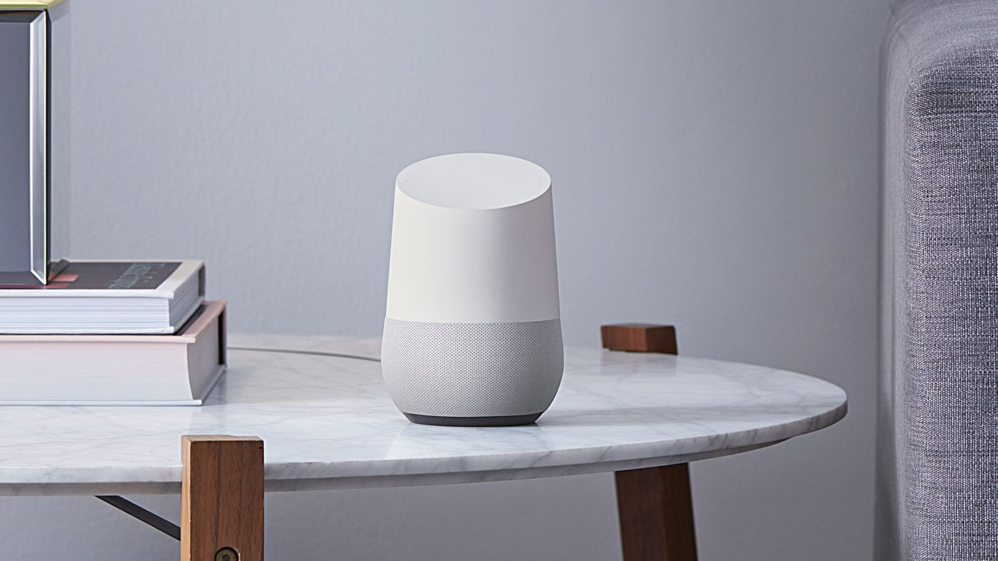
Jetzt neu: Der Early-Bird-Rewarder!

Slide 4
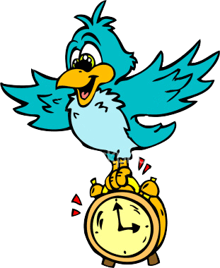

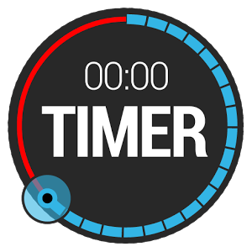
Wenn morgens der Wecker der Wecker klingelt...

Slide 5
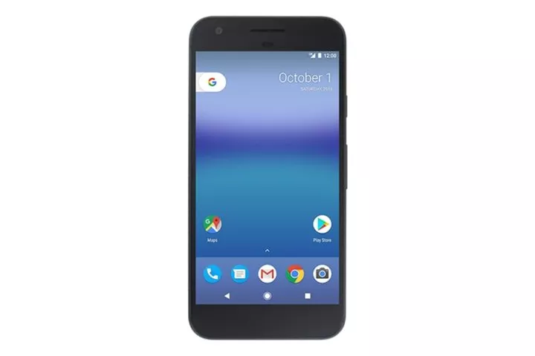

Ganz einfach per NFC bestätigen, dass man aufgestanden ist

Slide 6

Punkte werden auf Konto gutgeschrieben
5 Early-Bird
Punkte!

Slide 7

Belohnungen auswählen
Belohnung Punkte
___________________
Kuchen 5
Spiel 10
Kino 20
Flügel 1000

Slide 8


